Slide 1
《跨平台网站开发》

Slide 2
课程概述
《跨平台网站开发》是一门基于HTML5和Bootstrap等相关内容的Web前端开发课程，涉及移动Web开发、HTML5新特性、移动端页面布局和常用事件、跨平台移动Web技术、Bootstrap响应式Web开发、Bootstrap常用组件和样式。
通过对本课程的学习，可以让学生了解跨平台开发的基本理念，掌握移动Web前端开发工作所需的技能。

Slide 3
成绩评定
期末成绩：
平时成绩（60%）和期末考试（40%）组成。
其中，平时成绩包括出勤（20%）、作业（20%） 、
上机成绩（20%）。

Slide 4
第1章 初识移动Web开发
《HTML5移动Web开发（第2版）》

Slide 5
学习目标/Target
了解移动互联网的发展状况，能够说出移动互联网发展的4个阶段
熟悉移动Web开发的3种方式，能够说出移动Web、Native App、Hybrid App的特点
了解移动Web开发，能够说出移动Web开发与PC端Web开发的区别
熟悉移动端的Web浏览器，能够说出常用的移动Web浏览器
掌握Visual Studio Code编辑器的使用，能够独立完成编辑器的安装和设置

Slide 6
章节概述/ Summary
移动互联网是移动通信和互联网的结合体，它的发展给人们的生活带来了巨大的变化，用户可以通过手机、平板计算机等可移动数据终端与互联网连接，从而获得互联网中的海量资讯。本章将从移动互联网的发展入手，结合现实生活中常用的移动应用，让大家对移动Web开发有一个初步的了解，然后讲解移动端开发的常见方式以及移动端的Web浏览器，让读者对移动Web开发有进一步的了解，最后讲解Visual Studio Code编辑器的使用，为后面案例代码的编写打下基础。

Slide 7
目录/Contents
01
移动互联网的发展
02
移动端开发的常见方式
03
移动Web开发概述
04
移动端的Web浏览器
05
Visual Studio Code编辑器

Slide 8
1.1
移动互联网的发展

Slide 9

1.1 移动互联网的发展
先定一个小目标！
了解移动互联网的发展状况，能够说出移动互联网发展的4个阶段

Slide 10
1.1 移动互联网的发展
移动互联网发展背景
在互联网发展的同时，移动互联网也呈现出爆发式的增长，根据CNNIC（中国互联网络信息中心）发布的第47次《中国互联网络发展状况统计报告》可知，截至2022年12月，我国网民规模达10.51亿，较2021年12月增长1919万，互联网普及率达74.4%。随着移动通信网络环境的不断完善，以及智能手机的进一步普及，移动互联网应用向用户各类生活需求深入渗透，促进手机上网使用率增长，增长势头强劲。

Slide 11
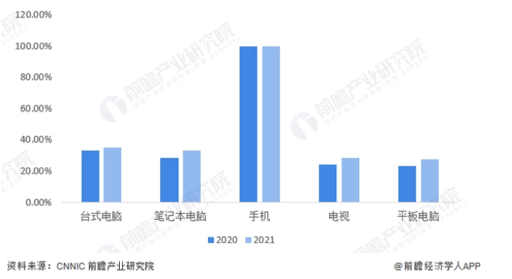
1.1 移动互联网的发展
不同设备接入互联网情况
截至2021年12月，我国网民使用手机上网的比例最高，达99.7%;使用台式电脑、笔记本电脑、电视和平板电脑上网的比例分别为35.0%、33.0%、28.1%和27.4%，各类设备接入互联网比重均有所提高。

Slide 12
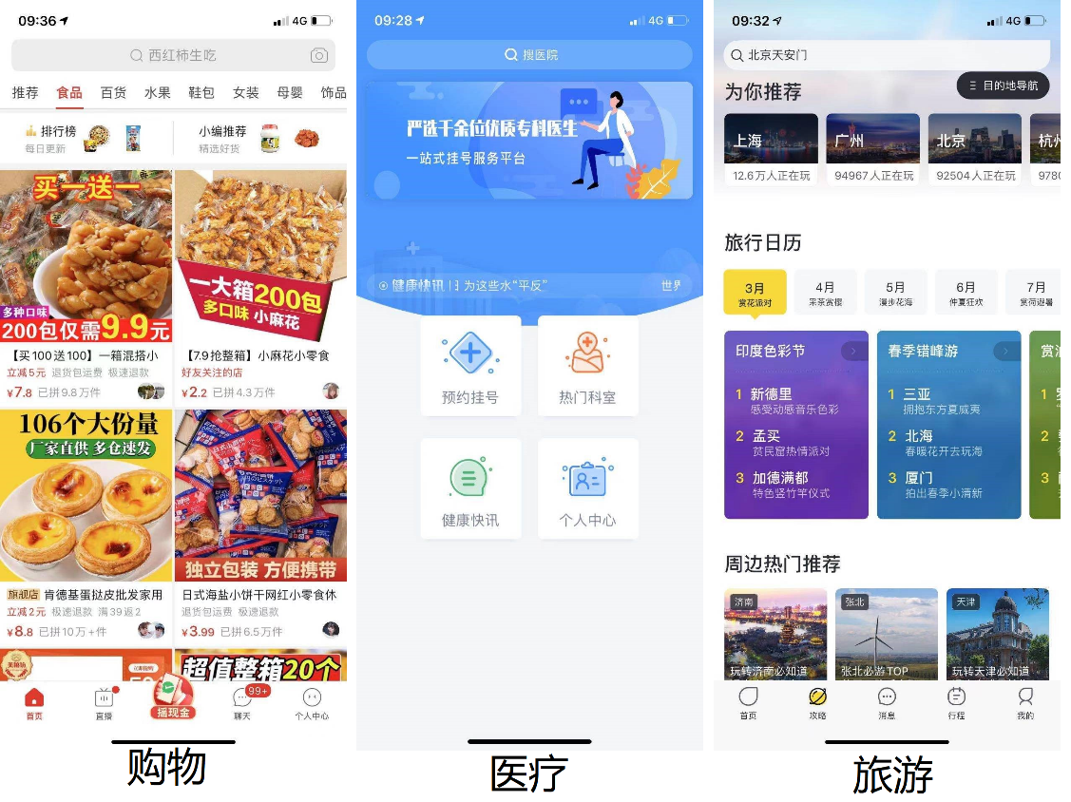
1.1 移动互联网的发展
移动互联网结合日常生活
移动互联网已经与人们的生活息息相关。用户可以通过手机、平板计算机等终端设备接入移动应用，与互联网连接，从而在互联网上获取海量信息。例如，通过手机上的浏览器访问购物、医疗、旅游等移动应用程序。

Slide 13
1.1 移动互联网的发展
移动互联网发展的4个阶段
第一阶段是中国移动互联网的起步阶段。2000年11月10日，中国移动推出“移动梦网计划”，打造开放、合作、共赢的产业价值链。2002年5月17日，中国电信在广州启动“互联星空”计划，标志着ISP和ICP开始联合打造宽带互联网产业。2002年5月17日，中国移动率先在全国范围内正式推出GPRS业务。
第一阶段
2000-2002
第二阶段是无线应用协议（WAP）广泛应用阶段。WAP于1998年初公布，1999-2000年，无线接入服务正式进入商用领域，WAP广为人知，成为各行业关注的重点。WAP是一项全球性的网络通信协议，它使移动互联网有了一个通行的标准，其目标是将互联网丰富的信息和先进的业务引入手机等无线终端。用户主要在移动互联网上看新闻、读小说、听音乐，开始进入以内容为主的移动互联网时代。
第二阶段
2003-2005

Slide 14
1.1 移动互联网的发展
移动互联网发展的4个阶段
第三阶段是互动娱乐的移动互联网阶段。中国移动互联网除了内容之外，开始有了一些功能性的应用，如手机QQ、手机搜索、手机流媒体、手机游戏等，作为传统互联网的补充，移动互联网占据了用户大量的碎片时间。
第三阶段2006-2008
第四阶段是移动互联网产品广泛应用阶段。随着3G、4G和5G网络的应用，移动应用在手机上得到了广泛的使用，一些新名词开始出现，如SoLoMoCo指Social（社交的）、Local（本地的）、Mobile（移动的）、Commerce（商务化）。这个阶段，移动互联网产品得到进一步发展和重视，大部分互联网公司都会设立专门的移动终端部门，负责公司产品在移动终端的战略布局和发展。
第四阶段2009年至今

Slide 15
1.2
移动端开发的常见方式

Slide 16
1.2 移动端开发的常见方式
先定一个小目标！
熟悉移动端开发的3种常见方式，能够说出移动Web、Native App、Hybrid App的特点

Slide 17
1.2 移动端开发的常见方式
目前市场上主流的移动端开发方式有3种。
移动Web开发：编写运行在移动Web浏览器中的Web应用，通常是通过单独制作移动Web页面或制作响应式页面同时兼容PC端和移动端的方式实现。
Native App开发：编写运行在本地操作系统上（如iOS、Android）的应用程序，交互性强。一般使用的开发语言是Java、C++、Objective-C等。
Hybrid App开发：通过原生应用搭建App的外部容器，并使用HTML5、CSS3、JavaScript等移动Web技术编写移动Web页面，将移动Web页面封装在外部容器中，以App的形式与用户交互。

Slide 18
1.2 移动端开发的常见方式
3种开发方式的区别
开发方式 | 开发成本 | 维护更新 | 用户体验 | 商店认可 | 安装 | 跨平台
移动Web | 低 | 简单 | 差 | 不认可 | 不需要 | 优
Native App | 高 | 复杂 | 优 | 认可 | 需要 | 差
Hybrid App | 中 | 简单 | 中 | 认可 | 需要 | 优

Slide 19
1.3
移动Web开发概述

Slide 20
1.3 移动Web开发概述
先定一个小目标！
了解移动Web开发，能够说出移动Web开发的特点

Slide 21
1.3 移动Web开发概述
移动Web开发现状
随着智能手机、平板计算机等移动设备的普及以及硬件设备的完善，移动Web浏览器对新技术的支持日益加大，移动Web开发的用户体验和网站性能也得到了逐步的提高，这些都极大地促进了移动Web技术的发展。

Slide 22
1.3 移动Web开发概述
移动Web开发特点
移动Web开发主要由HTML、CSS和JavaScript等技术实现，项目的呈现依赖于移动端Web浏览器。
注意事项：
由于屏幕大小的限制，在移动Web开发中，页面的结构不能过于复杂，开发人员要提炼出该网站核心的功能，并简洁清晰地呈现出来。
页面的一切交互活动由鼠标控制变成了手指触屏控制，操作方式更加丰富，如摇一摇、双指放大、滑动、双击、单击等。因此移动Web开发需要增加一些触屏事件。

Slide 23
1.4
移动端的Web浏览器

Slide 24
1.4 移动端的Web浏览器
先定一个小目标！
熟悉移动端的Web浏览器，能够说出常用的移动Web浏览器

Slide 25
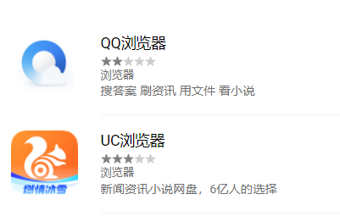




1.4 移动端的Web浏览器
手机中常用的移动Web浏览器。例如，Android系统内置的Android Browser、iOS系统内置的Mobile Safari，以及一些国产的浏览器如UC浏览器、QQ浏览器、百度浏览器等。它们可以识别和解析HTML、CSS、JavaScript代码。
QQ浏览器
百度浏览器
UC浏览器
搜狗浏览器

Slide 26
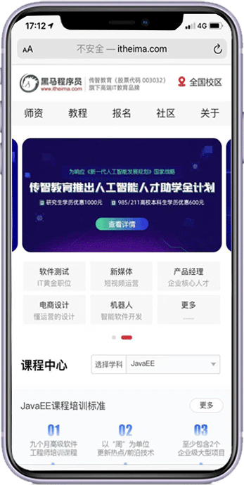
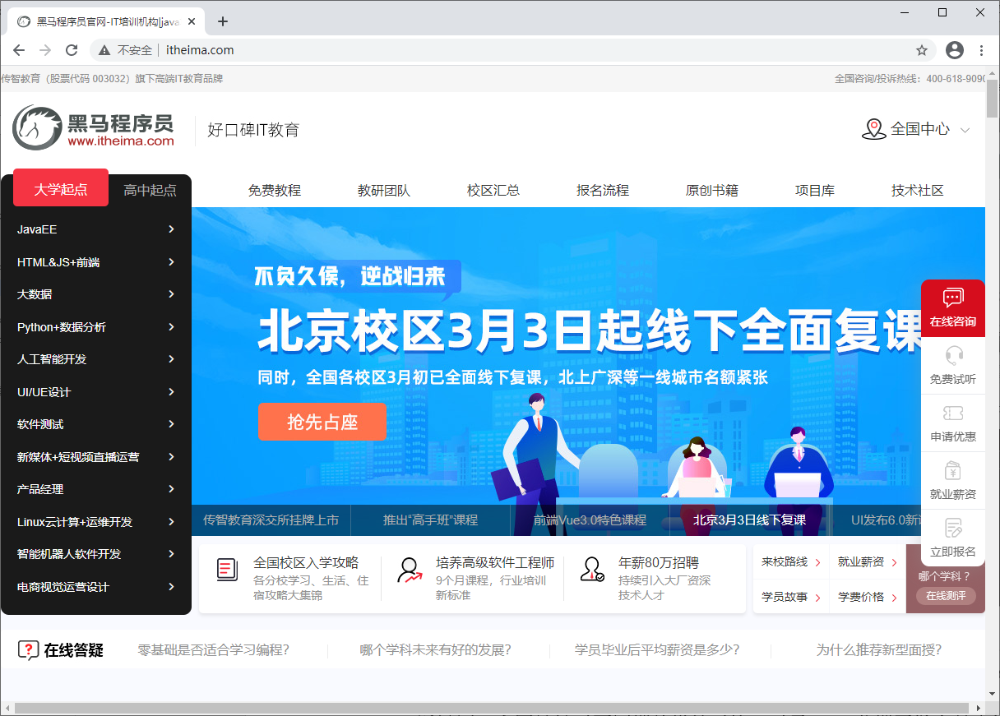
1.4 移动端的Web浏览器
对比移动端网页和PC端网页。

Slide 27
1.4 移动端的Web浏览器
通过同一个网站针对不同终端的设计对比，可以反映出移动Web浏览器的以下3个特点。
移动端Web浏览器受到屏幕尺寸的限制，不能显示太多的内容。
移动端Web浏览器支持一些手势操作，如触屏、滑动、缩放等。
移动端Web浏览器需要考虑硬件因素，设备性能问题。

Slide 28
1.5
Visual Studio Code编辑器

Slide 29
1.5.1 Visual Studio Code概述
先定一个小目标！
了解Visual Studio Code，能够说出Visual Studio Code的特点

Slide 30

1.5.1 Visual Studio Code概述
Visual Studio Code是由微软公司推出的一款免费、开源的代码编辑器，一经推出便受到开发者的欢迎。对于Web前端开发人员，一个强大的编辑器可以使开发变得简单、便捷、高效。

Slide 31
1.5.1 Visual Studio Code概述
Visual Studio Code编辑器特点：
轻巧、极速，占用系统资源较少。
具备智能代码补全、语法高亮显示、自定义快捷键和代码匹配等功能。
跨平台，可用于macOS、Windows和Linux系统。
主题界面的设计比较人性化。例如，可以快速查找文件并直接进行开发，可以通过分屏显示代码，可以自定义主题颜色（默认为黑色），也可以快速查看最近打开的项目文件和查看项目文件结构。
提供丰富的扩展（extension），用户可根据需要自行下载和安装扩展。常用的扩展有Chinese和Live Server等。

Slide 32
1.5.2 下载和安装Visual Studio Code
先定一个小目标！
掌握Visual Studio Code的下载和安装，能够独立安装编辑器

Slide 33
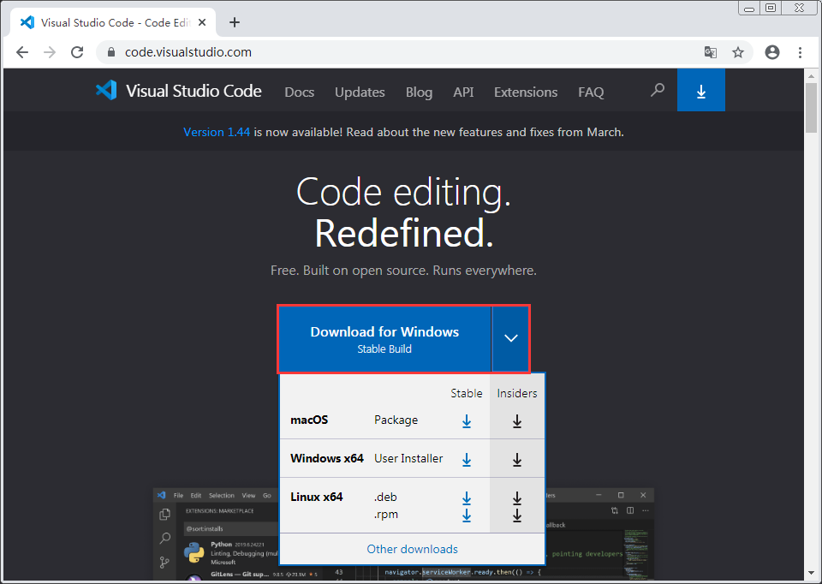
1.5.2 下载和安装Visual Studio Code
下载Visual Studio Code编辑器：
单击按钮下载安装包至本地
Visual Studio Code官方网站

Slide 34
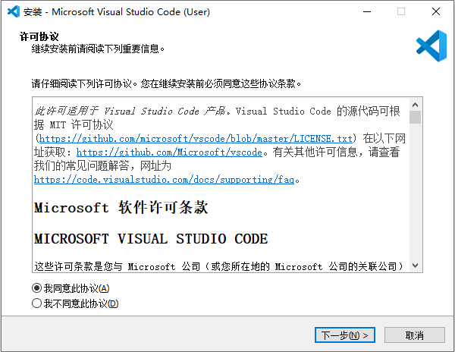
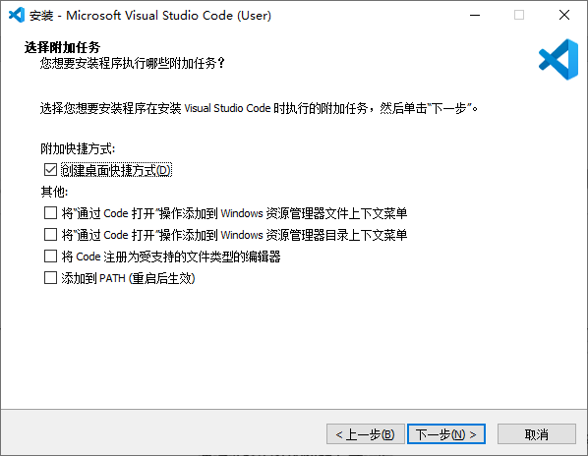
1.5.2 下载和安装Visual Studio Code
安装Visual Studio Code编辑器：
双击安装包启动安装程序
许可协议界面
选择附加任务界面

Slide 35
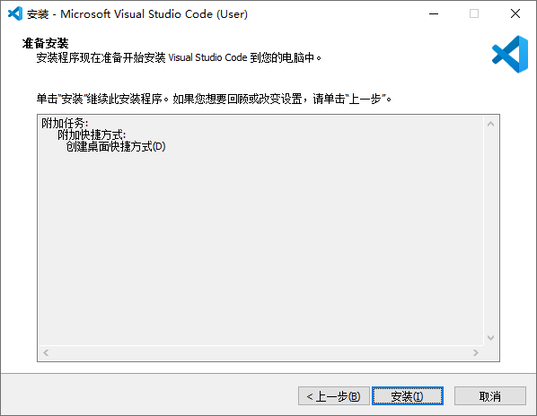
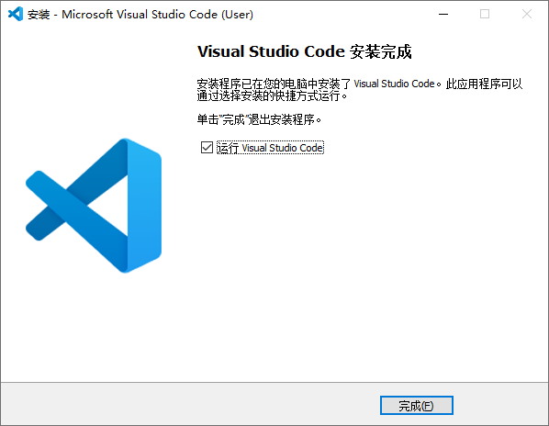
1.5.2 下载和安装Visual Studio Code
安装Visual Studio Code编辑器：
进入准备安装界面
准备安装界面
安装完成界面

Slide 36
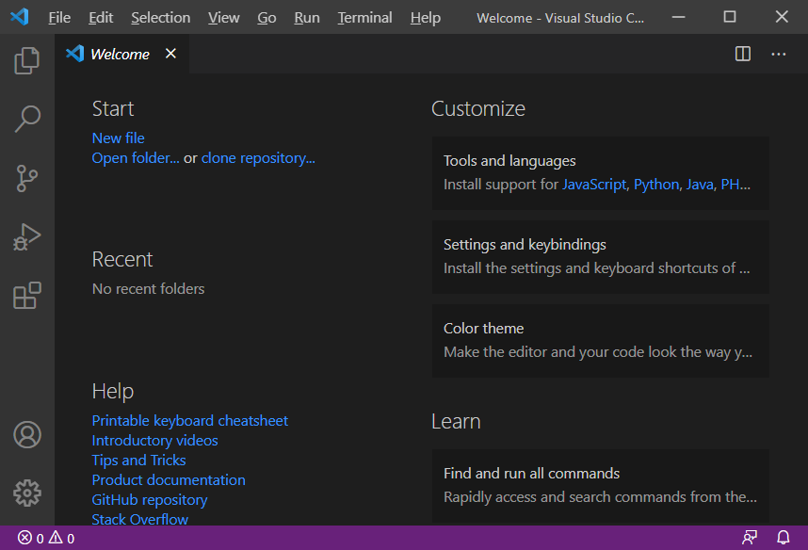
1.5.2 下载和安装Visual Studio Code
Visual Studio Code编辑器的主界面：

Slide 37

1.5.2 下载和安装Visual Studio Code
多学一招：设置主题颜色
将主界面默认颜色（黑色）设置为“Light + (default light)”。

Slide 38
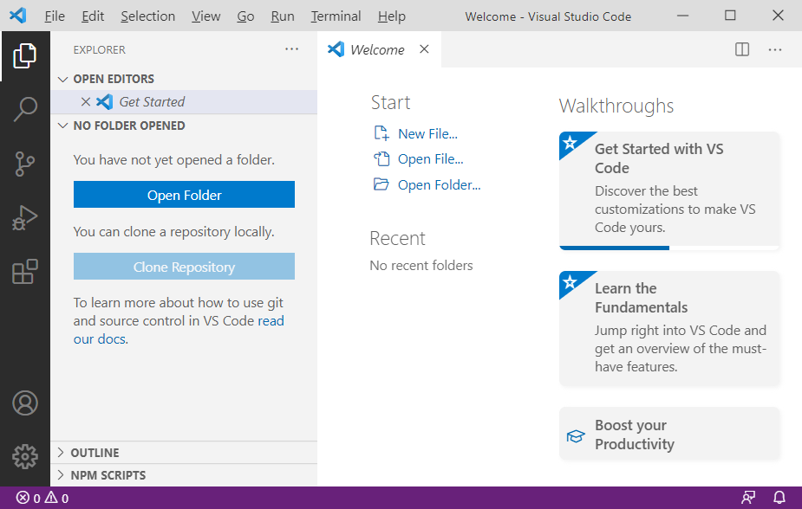
1.5.2 下载和安装Visual Studio Code
多学一招：设置主题颜色
设置后的效果如下。

Slide 39
1.5.3 安装常用扩展
先定一个小目标！
掌握常用扩展的安装，能够成功安装Chinese和Live Server扩展

Slide 40
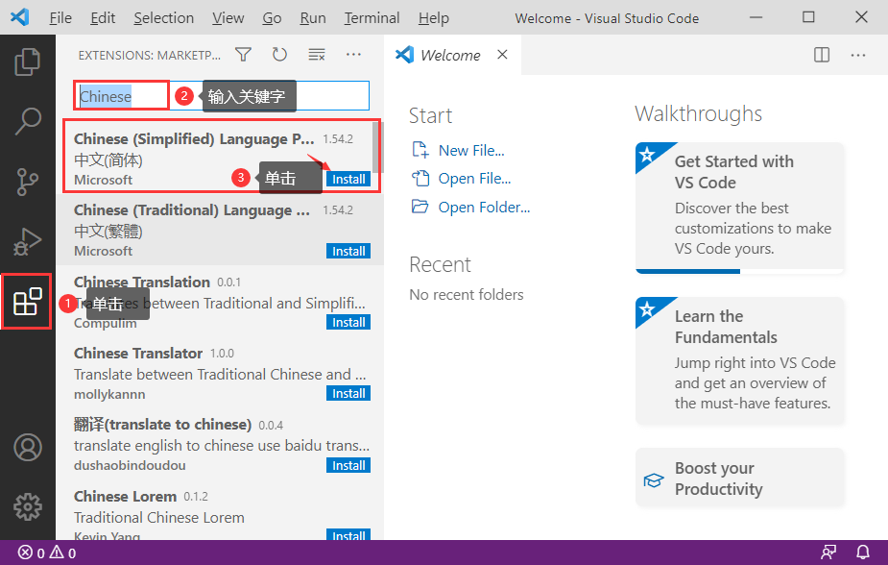
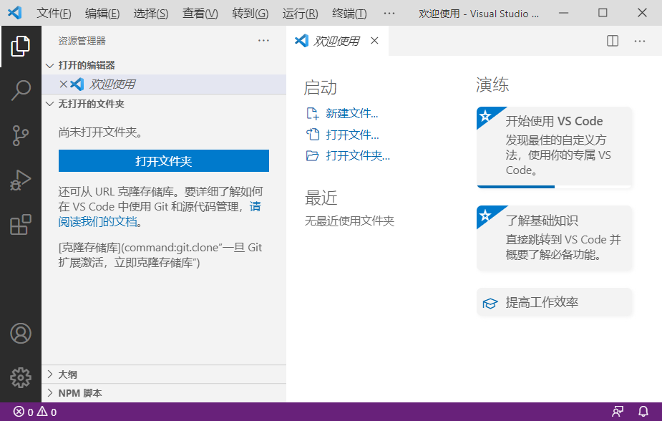
1.5.3 安装常用扩展
安装Chinese扩展
将Visual Studio Code编辑器的语言（默认英文）设置为中文。
实现步骤：单击左边栏中的第5个图标按钮”“（Extensions扩展按钮）然后在搜索框中输入关键词“Chinese”找到中文语言扩展，最后单击“Install”按钮进行安装。
Chinese扩展安装过程
Chinese扩展安装成功

Slide 41
1.5.3 安装常用扩展
安装Live Server扩展
Live Server扩展可以创建一个本地服务器来预览网页，服务器的默认端口是5500，用户也可以自行设置端口号、默认浏览器等。使用Live Server扩展运行程序时，如果对代码进行了修改，不需要重新刷新浏览器即可更新页面内容。

Slide 42
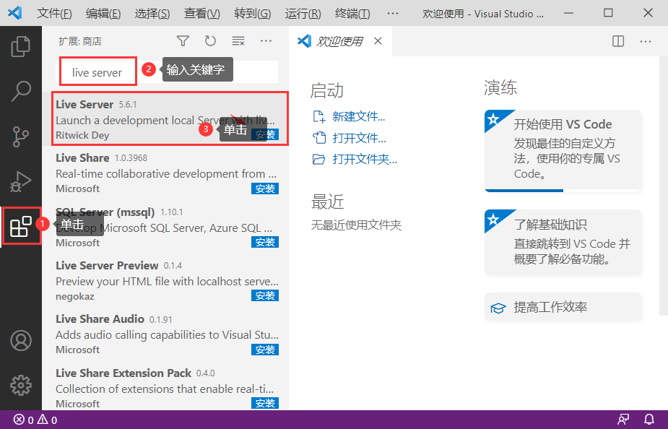
1.5.3 安装常用扩展
安装Live Server扩展
具体安装步骤：单击左边栏中的第5个图标按钮“ ”（ Extensions扩展按钮），然后在搜索框中输入关键词“live server”找到该扩展，单击“安装”按钮进行安装。
Live Server扩展安装过程

Slide 43
1.5.4 使用Visual Studio Code
先定一个小目标！
掌握Visual Studio Code的使用，能够灵活编写网页程序

Slide 44
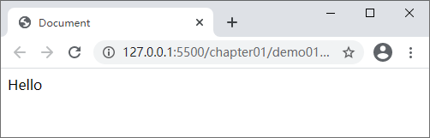
1.5.4 使用Visual Studio Code
使用Visual Studio Code编辑器编写一个简单的Hello页面，效果如图：

Slide 45
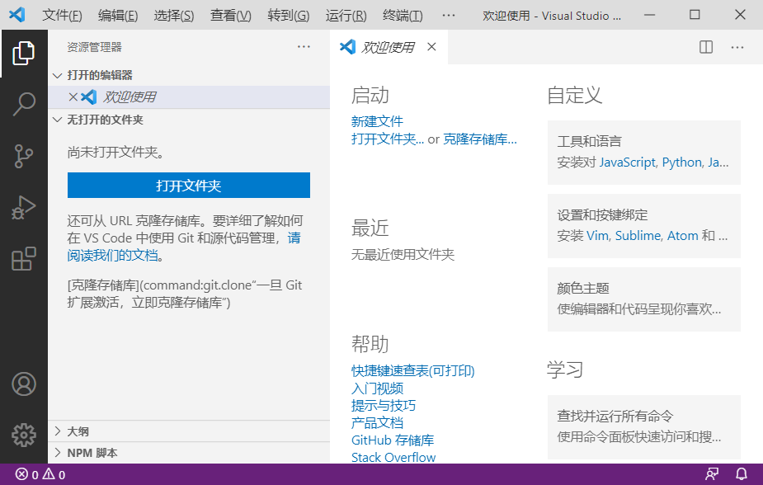
1.5.4 使用Visual Studio Code
在Visual Studio Code欢迎页面中单击“打开文件夹…”选项，选择某个文件夹（如C:\code），进入Visual Studio Code代码编辑页面。
在C:\code目录下新建文件夹，命名为chapter01，用于存放第1章的代码。
创建C:\code\chapter01\demo01.html，编写一个简单的Hello页面。

Slide 46
1.5.4 使用Visual Studio Code
演示在Visual Studio Code中如何编写代码
在C:\code\chapter01\demo01.html文件中，编写代码。
STEP 01
<!DOCTYPE html>
<html>
<head>
<meta charset="UTF-8">
<title>Document</title>
</head>
<body>
Hello
</body>
</html>

Slide 47
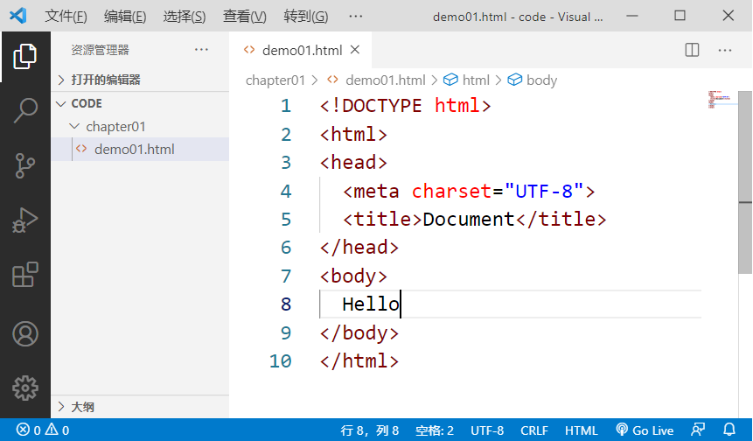
1.5.4 使用Visual Studio Code
完成代码编写后，Visual Studio Code编辑器中的代码展示界面。

Slide 48
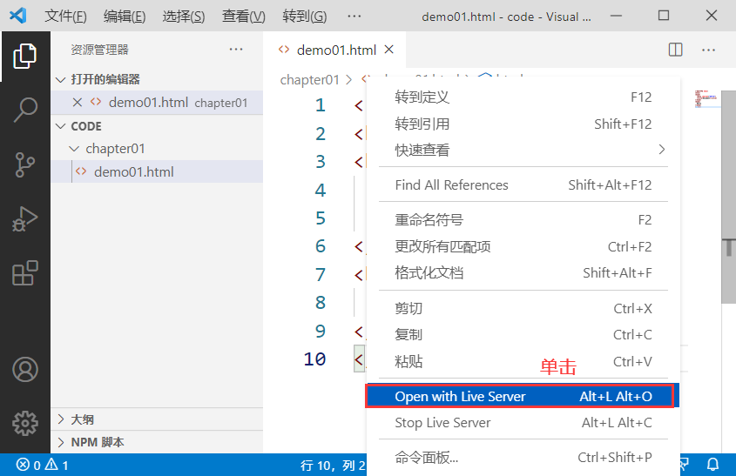
1.5.4 使用Visual Studio Code
测试网页程序
通过Live Server扩展运行demo01.html程序，在代码编辑区域任意位置右击鼠标，在弹出的菜单中选择“Open with Live Server” 。
STEP 02

Slide 49
1.5.4 使用Visual Studio Code
demo01.html文件运行结果：
网页显示“Hello”内容。
浏览器自动打开的网址为http://127.0.0.1:5500/chapter01/demo01.html。（浏览器自动隐藏了“http://”）
127.0.0.1表示主机地址，也就是Live Server创建的本地网站服务器的IP地址；
5500表示端口，即访问服务器中的5500端口；
chapter01/demo01.html是文件资源在服务器上对应的路径。

Slide 50
本章小结
本
章
小
结
本章首先介绍了移动互联网的发展状况，然后讲解了移动端开发的常见方式、移动Web开发概述以及移动端的Web浏览器相关内容，最后讲解了Visual Studio Code编辑器的下载和安装以及相关配置，并体验了Visual Studio Code编辑器的简单使用。

